Slide 1
স্বা
গ
ত
ম

Slide 2
উপস্থাপনায়
সেলিনা খাতুন
সহকারী শিক্ষক
নুরকাজী হালিমিয়া মহিলা দাখিল মাদ্রাসা
ফটিকছড়ি, চট্টগ্রাম
৮ম শ্রেণি
বিজ্ঞান
৬ষ্ঠ অধ্যায়
পাঠঃ ৭-৮

Slide 3
$${}_{6}^{12}C$$
$${}_{6}^{13}C$$
$${}_{6}^{14}C$$
এগুলো কী নির্দেশ করে?
কার্বনের নিচের সংখ্যাটি পারমাণবিক সংখ্যা, উপরের সংখ্যাটি ভর সংখ্যা নির্দেশ করছে। পারমাণবিক সংখ্যা একই কিন্তু ভর সংখ্যা ভিন্ন

Slide 4
আইসোটোপের ধর্ম ও ব্যবহার

Slide 5
শিখনফল
এই পাঠ শেষে শিক্ষার্থীরা-
১। আইসোটোপ কী তা বলতে পারবে।
২। আইসোটোপের ধর্ম ব্যাখ্যা করতে পারবে।
৩। আইসোটোপের ব্যবহার বর্ণনা করতে পারবে।
৪। আমাদের জীবনে আইসোটোপের অবদান বর্ণনা করতে পারবে।

Slide 6
কার্বনের নিচের সংখ্যাটি পারমাণবিক সংখ্যা, উপরের সংখ্যাটি ভর সংখ্যা নির্দেশ করছে। পারমাণবিক সংখ্যা একই কিন্তু ভর সংখ্যা ভিন্ন হলে তাকে পরস্পরের আইসোটোপ বলে।
$${}_{6}^{12}C$$

Slide 7
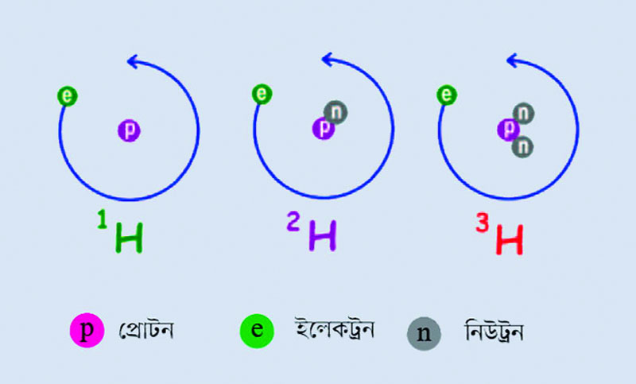
আইসোটোপের ধর্ম
একই মৌলের বিভিন্ন আইসোটোপের প্রোটন ও ইলেক্ট্রন সংখ্যা সমান, তাই আইসোটোপগুলোর রাসায়নিক ধর্মে তেমন কোন পার্থক্য থাকেনা।
২. আইসোটোপগুলোর ভৌত ধর্মে কিছু পার্থক্য থাকে। যেমনঃ ভর, ঘনত্ব, গলনাঙ্ক, স্ফুটনাঙ্ক ইত্যাদি।

Slide 8
একক কাজ
আইসোটোপ কাকে বলে ? দুটো ব্যবহার লিখ।

Slide 9
চিকিৎসা ক্ষেত্রে আইসোটোপের ব্যবহার
কোন ক্ষুদ্র নালী ক্ষতিগ্রস্ত হলে রক্তের মাধ্যমে আইসোটোপ পাঠিয়ে তা শনাক্ত করা যায়।
২. ক্যান্সারে আক্রান্ত রোগীর কোন কোষটি ক্যান্সার আক্রান্ত, তা আইসোটোপ দিয়ে নির্ণয় করা যায়।
৩. ক্যান্সার আক্রান্ত কোষকে আইসোটোপের তেজস্ক্রিয় বিকিরণ ব্যবহার করে ধ্বংস করা যায়।
৪. এছাড়াও আইসোটোপের তেজস্ক্রিয় রশ্নি ব্যবহার করে ডাক্তারি যন্ত্রপাতি জীবাণুমুক্ত করা যায় ।

Slide 10
চিকিৎসা ক্ষেত্রে তেজস্ক্রিয় আইসোটোপের ব্যবহার ।
একই মৌলের বিভিন্ন ভর যুক্ত পরমাণুসমূহকে পরস্পরের আইসোটোপ বলে। কিছু আইসোটোপ রয়েছে প্রকৃতিতে পাওয়া যায়। আবার কিছু আইসোটোপ কৃত্রিমভাবে তৈরি করা যায়। যে সকল পদার্থ স্বতঃস্ফূর্তভাবে বিভিন্ন ধরনের রশ্মি বিকিরণ করে তাদেরকে তেজস্ক্রিয় পদার্থ বলা হয়। কিছু তেজস্ক্রিয় আইসোটোপ রোগ নির্ণয় ও রোগ নিরাময় আমরা চিকিৎসা বিজ্ঞানে ব্যবহার করি। চিকিৎসা বিজ্ঞানে কিছু তেজস্ক্রিয় আইসোটোপের ব্যবহার নিম্নরূপঃ ১. Tc-99m আইসোটোপটি দেহের হাড় বেড়ে যাওয়া এবং দেহের কোথায় ব্যথা হচ্ছে তা নির্ণয়ে ব্যবহার করা হয়। ২. ³²P আইসোটোপ রক্তের লিউকোমিইয়া রোগের চিকিৎসায় ব্যবহার করা হয়। ৩. থাইরইয়েড গ্রন্থির কোষকলা বৃদ্ধি প্রতিহত করতে ¹³¹I আইসোটোপ ব্যবহার করা হয়। ৪. ক্যান্সার কোষ ধ্বংস করতে তেজস্ক্রিয় ⁶ºCo আইসোটোপ ব্যবহার করা হয়। ⁶ºCo আইসোটোপ দ্বারা টিউমারের উপস্থিতি নির্ণয় করা যায়।

Slide 11
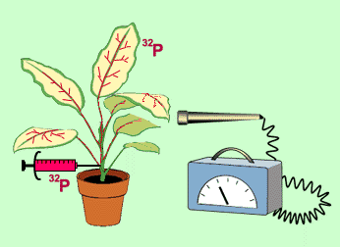
কৃষি ক্ষেত্রে আইসোটোপের ব্যবহার
কৃষিক্ষেত্রে পতঙ্গ নিয়ন্ত্রণে আইসোটোপের তেজস্ক্রিয় রশ্নি ব্যবহার করা হয়।
গাইগার মুলার কাউন্টার
২. ফসলের জমিতে কখন কোন সার কি পরিমাণে প্রয়োগ করতে তা তেজস্ক্রিয় আইসোটোপ ব্যবহার করে জানা যায়।

Slide 12
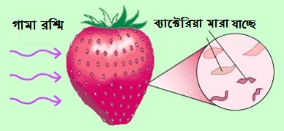
খাদ্যদ্রব্য সংরক্ষণে আইসোটোপের ব্যবহার
ব্যাকটেরিয়াসহ অনেক জীবাণু তেজস্ক্রিয় রশ্নিতে মারা যায়। তাই তেজস্ক্রিয় রশ্নি ব্যবহার করে খাদ্যদ্রব্য বা ফলমূলকে জীবাণুমুক্ত করে সংরক্ষণ করা হয়।

Slide 13
সময়ঃ ০৮ মিনিট
জোড়ায় কাজ
আইসোটোপ কোন কোন ক্ষেত্রে ব্যবহার করা হয় তার তালিকা তৈরী কর।

Slide 14
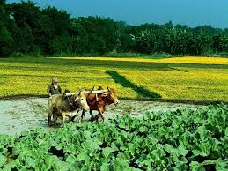
ভূতাত্ত্বিক বৈজ্ঞানিক গবেষণা কাজে আইসোটোপের ব্যবহার

Slide 16
দলীয় কাজ
সময়ঃ ১২ মিনিট
চিকিৎসা ক্ষেত্রে, কৃষি ক্ষেত্রে, খাদ্যদ্রব্য সংরক্ষণে আইসোটোপের ব্যবহার লেখ।

Slide 17
মূল্যায়ন
উত্তর
১। খাদ্যদ্রব্য ও ফলমূলে আইসোটপের তেজস্ক্রিয় রশ্নি কেন প্রয়োগ করা হয়?
(ক) ব্যাকটেরিয়ার সংখ্যা বৃদ্ধি করার জন্য (খ) ব্যাকটেরিয়াকে মেরে ফেলার জন্য
(গ) খাদ্যদ্রব্য ও ফলমূলের স্বাদ বৃদ্ধির জন্য (ঘ) কোনটাই সটিক নয়
২। অস্থায়ী আইসোটোপ -
আলফা, বিটা, গামা রশ্নি নির্গত করে
কৃষিক্ষেত্রে পতঙ্গ নিয়ন্ত্রনে ব্যবহার করা যায়
জ়ীবাশ্নের বয়স নির্ণয় করা হয়
নিচের কোনটি সঠিক?
(ক) I ও II (খ) I ও III (গ) II ও III (ঘ) I, II ও III

Slide 18
উত্তর
3। তেজস্ক্রিয় রশ্নি শনাক্ত করা হয় কোন যন্ত্রের সাহায্যে?
(ক) গাইগার মুলার কাউন্টার (খ) ল্যাকটোমিটার
(গ) Mass Spectrometer (ঘ) থার্মোমিটার
৪। অস্থায়ী আইসোটোপ -
তেজস্ক্রিয় রশ্নি ও কণা বিকিরণ করে
প্রয়োগ করে ডাক্তারি যন্ত্রপাতি জীবাণুমুক্ত করা হয়
ডায়বেটিকস নিয়ন্ত্রণে ব্যবহার করা হয়।
নিচের কোনটি সঠিক?
(ক) I ও II (খ) I ও III (গ) II ও III (ঘ) I, II ও III

Slide 19
বাড়ির কাজ
কি কি ক্ষেত্রে আইসোটপের ব্যবহার রয়েছে তা উল্লেখ করে মানব জীবনে আইসোটপের গুরুত্ব বর্ণনা কর।

Slide 20
গুরুত্ত্বপূর্ণ শব্দ
তেজস্ক্রিয় বিকিরণ

Slide 21
ধ
ন্য
বা
দ

